Slide 1
Matemáticas de Bicicleta
Gil Bor, CIMAT, Guanajuato
Monterrey, México
24 feb, 2017

Slide 2
Plan
- Pedaleando $
- Cicloides
RECESO
- Curvas de bici $
- La tractriz
- Curvas ambiguas
- El problema de flotación de Ulam

Slide 3
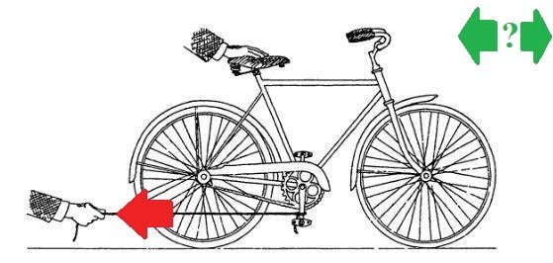
¿En qué dirección va a mover la bicicleta?

Slide 5
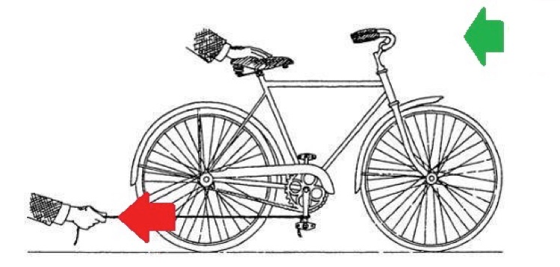
Respuesta: ATRAS! (típicamente)

Slide 6
Respuesta: ATRAS! (típicamente)
¿Porqué?

Slide 7
Cuando pedaleamos una bici, el movimiento del pedal relativo al piso es una combinación de
- rotación (del pedal con respecto a la bici)
- translación (de la bici con respecto al piso)

Slide 8
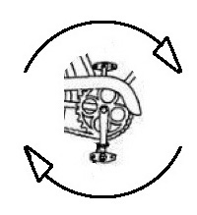
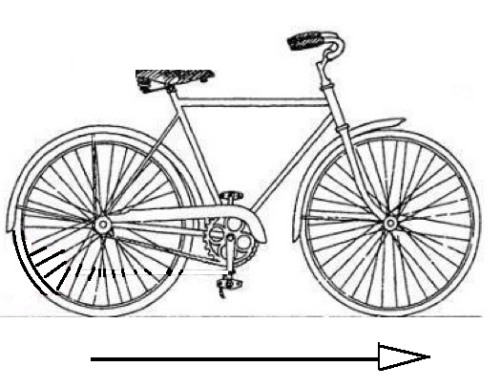
rotación
translación
¿Qué efecto es más grande?

Slide 9
Rotación + Translación = Cicloide
Hay 3 tipos:
Común
Acortada
Alargada

Slide 10
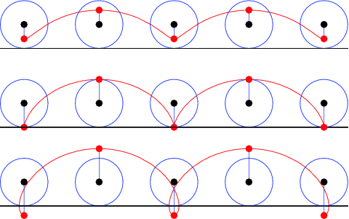
¿A cuál de los 3 tipos corresponde el movimiento del pedal?

Slide 11
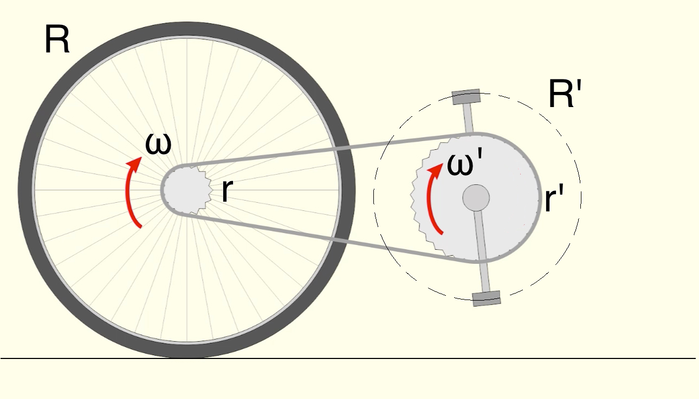
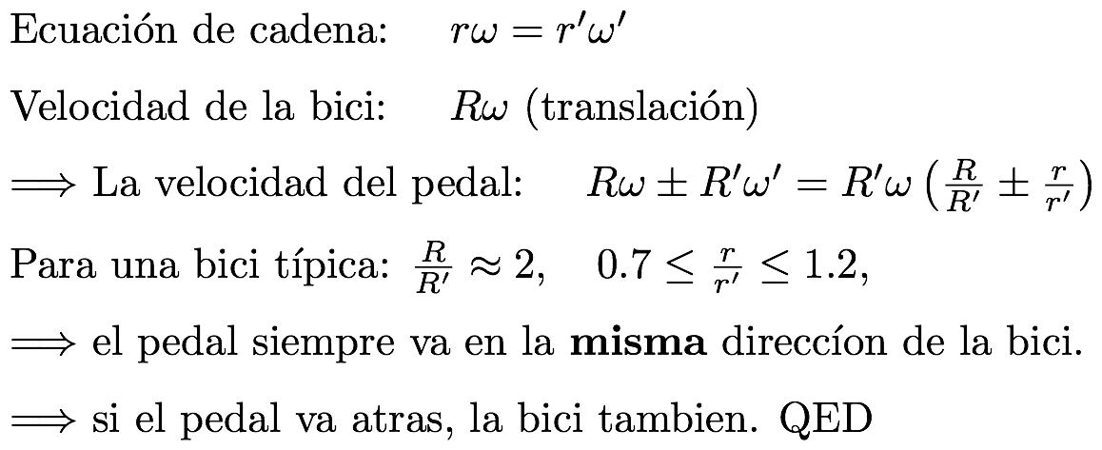
Cuenta:

Slide 12
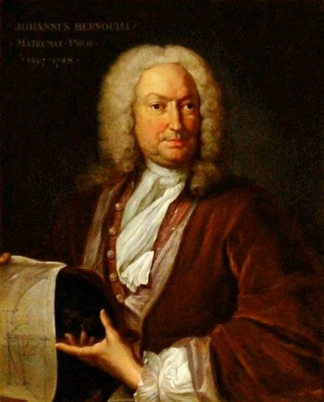
La cicloide
Braquistócrona
(Johann Bernoulli, 1697)

Slide 13
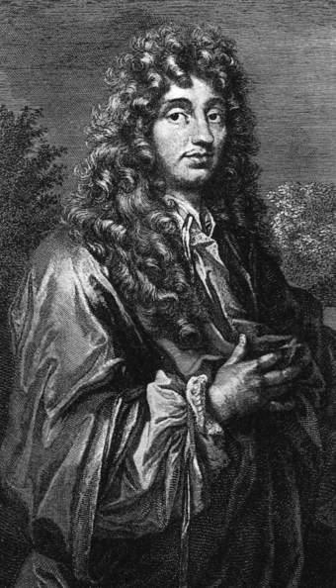
La cicloide
Tautócrona
Christiaan
Huygens
1673

Slide 14
La cicloide
Péndulos isócronos

Slide 15
Receso

Slide 16
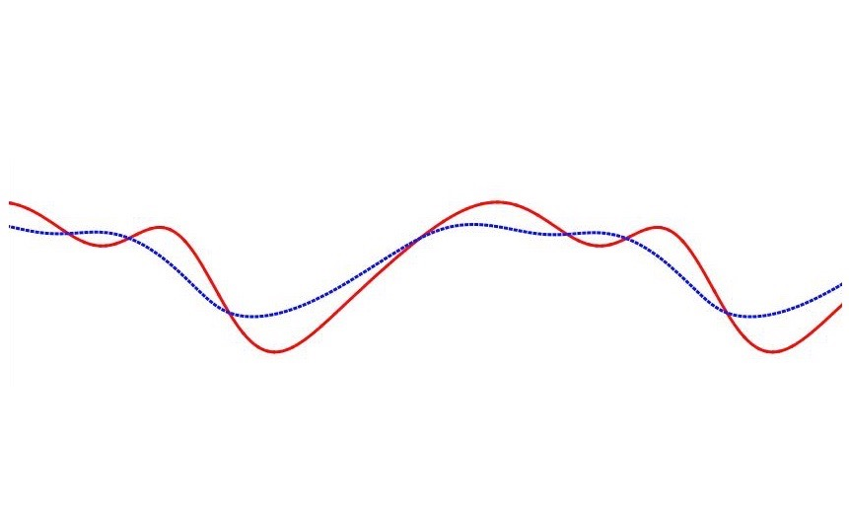
Curvas de bici

Slide 17
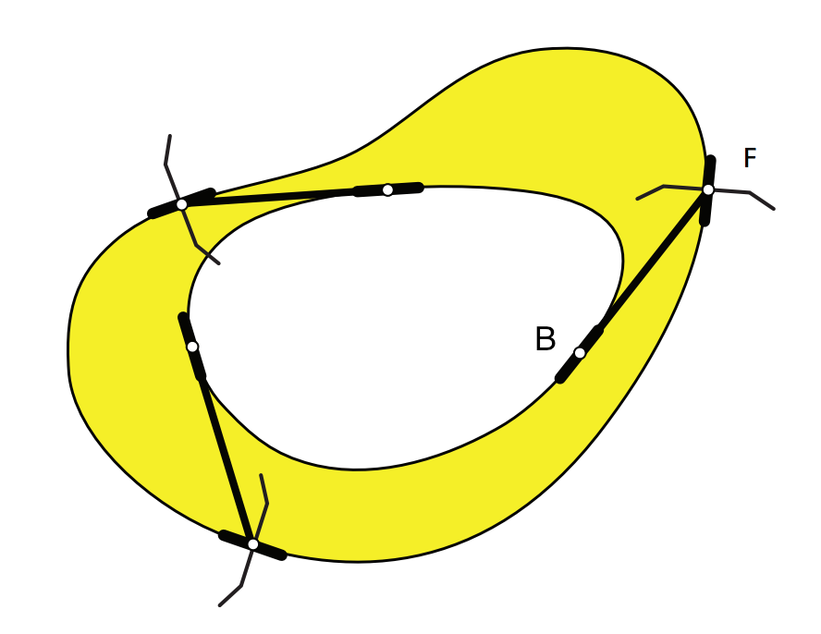
Curvas de bici (vista desde arriba)

Slide 18
Curvas de bici (vista desde arriba)
Cada llanta es tangente a su trayectoria (“la llanta no patina”).

Slide 19
El modelo
La bici está representada por un segmento, siempre tangente a la trayectoria trasera

Slide 20
Curvas de bici

Slide 21
Curva delantera circular

Slide 22
Curva delantera circular

Slide 23
La curva trasera puede tener cúspides (“picos”).

Slide 25
El caso más simple: La tractriz

Slide 26
El caso más simple: La tractriz

Slide 27
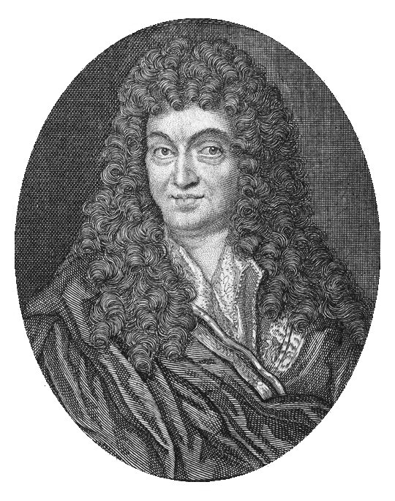
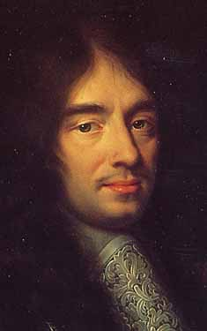
La Tractriz
Claude Perrault
1613 – 1688
Médico, Arquitecto..
hermano!
Charles Perrault 1628 –1703
Escritor
Caperucita roja
El gato con botas
Cenicienta

Slide 28
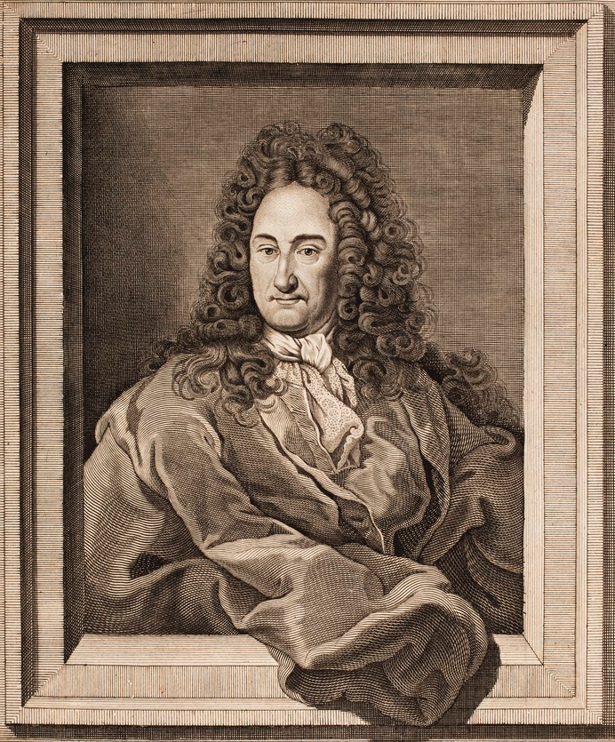
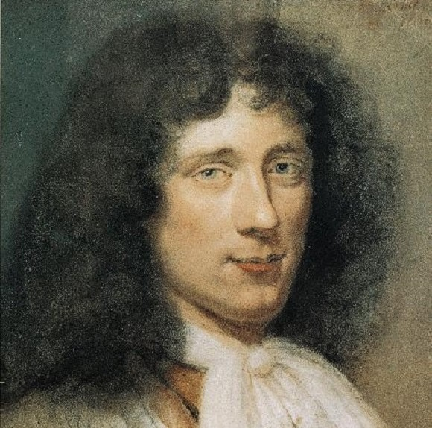
La Tractriz
Leibnitz
1646-1716
Huygens
1629 – 1695

Slide 29
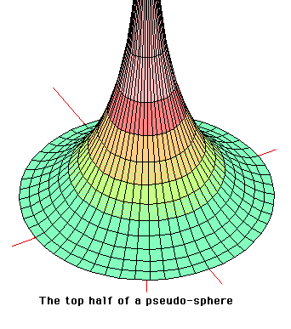
La Tractriz
Involuta de la
Catenaria
Las meridianas de la
pseudo-esfera

Slide 30
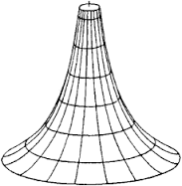
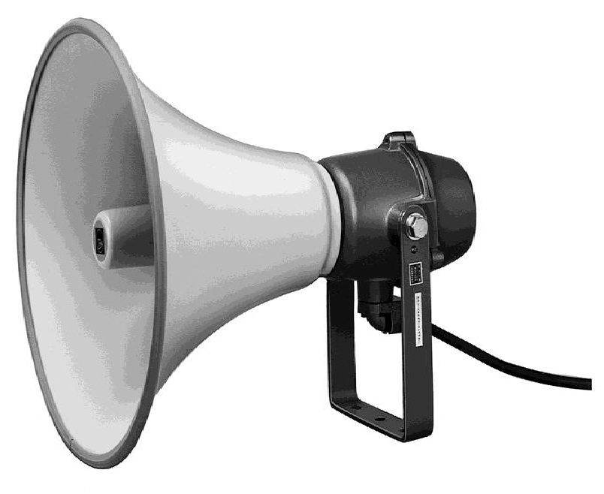
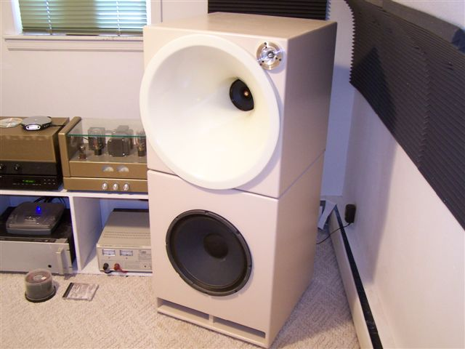
La Tractriz
la pseudo-esfera
tiene curvatura
constante negativa
bocinas

Slide 31
Ejercicio:
¿En qué dirección se fue la bicicleta?

Slide 32
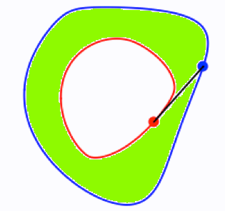
La bici como planimetro
Teorema : El área entre las
trayectorias es
(sin importar la forma de las trayectorias)

Slide 33
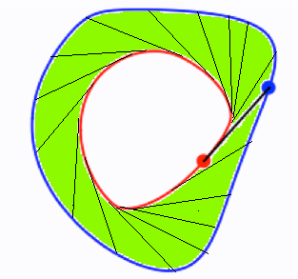
Demostración:
dividir en triángulos …

Slide 34
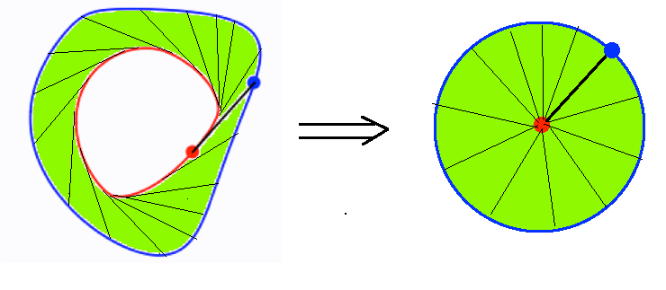
Demostración:
dividir en triángulos… rearreglar… hecho!

Slide 35
Área bajo la tractriz

Slide 36
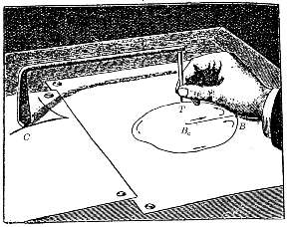
El planímetro de Prytz

Slide 37
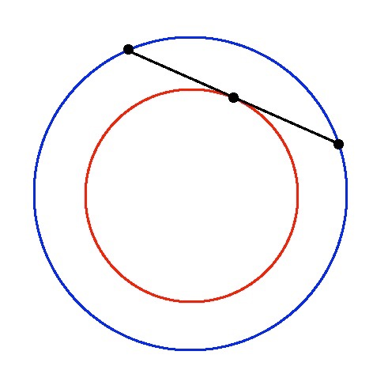
Curvas de bici “ambiguas”
Imposible decidir “en qué dirección se fue la bicicleta"

Slide 38
Curvas de bici “ambiguas”
¿Habrán otras?

Slide 39
Curvas de bici “ambiguas”
¿Habrán otras?
Sí

Slide 40
Curvas de bici “ambiguas”

Slide 41
Curvas de bici “ambiguas”

Slide 42
Curvas de bici “ambiguas”

Slide 43
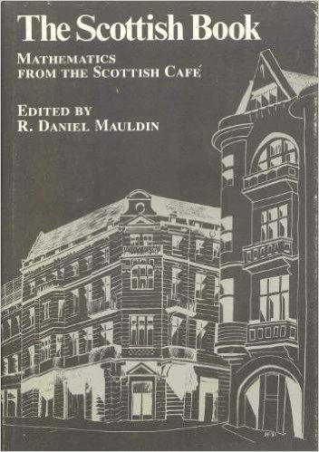
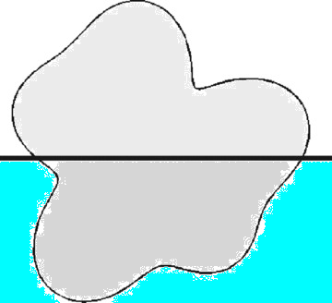
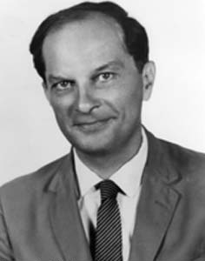
El problema de flotación de Ulam
Problema 19: ¿será la esfera el único cuerpo
sólido de densidad uniforme que flota en agua
en equilibrio en cualquier posición?
(sin tendencia de rotarse)
El “libro
escoces”
Stanislaw Ulam

Slide 44
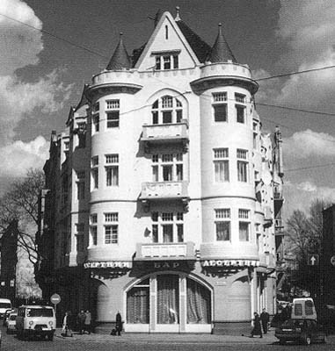
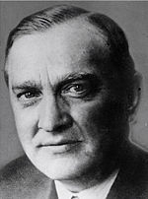
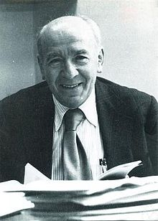
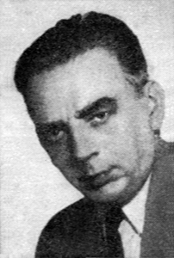
El café escoces
Stefan Banach
Mark Kac
El café escoces
1935 - 1941
Lviv, Polonia
(ahora Ukraina)
Stanislaw Ulam
Stanisław Mazur

Slide 45
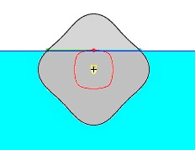
El problema de flotación de Ulam
Es el mismo problema!
curvas ambiguas
cuerpo de flotación
(en 3D el problema de flotación de Ulam sigue abierto)

Slide 46
Referencias
- R. Foote, M. Levi and S .Tabachnikov: Tractrices, Bicycle Tire Tracks, Hatchet Planimeters, and a 100-year-old Conjecture,
The American Mathematical Monthly, Vol. 120, No. 3 (March 2013), pp. 199-216
- F. Wegner:
Three Problems - One Solution,
http://www.thphys.uni-heidelberg.de/~wegner/Fl2mvs/Movies.html

Slide 47
¡GRACIAS!

